Slide 1
Київська держава
(Русь – Україна) за часів Володимира Мономаха

Slide 2
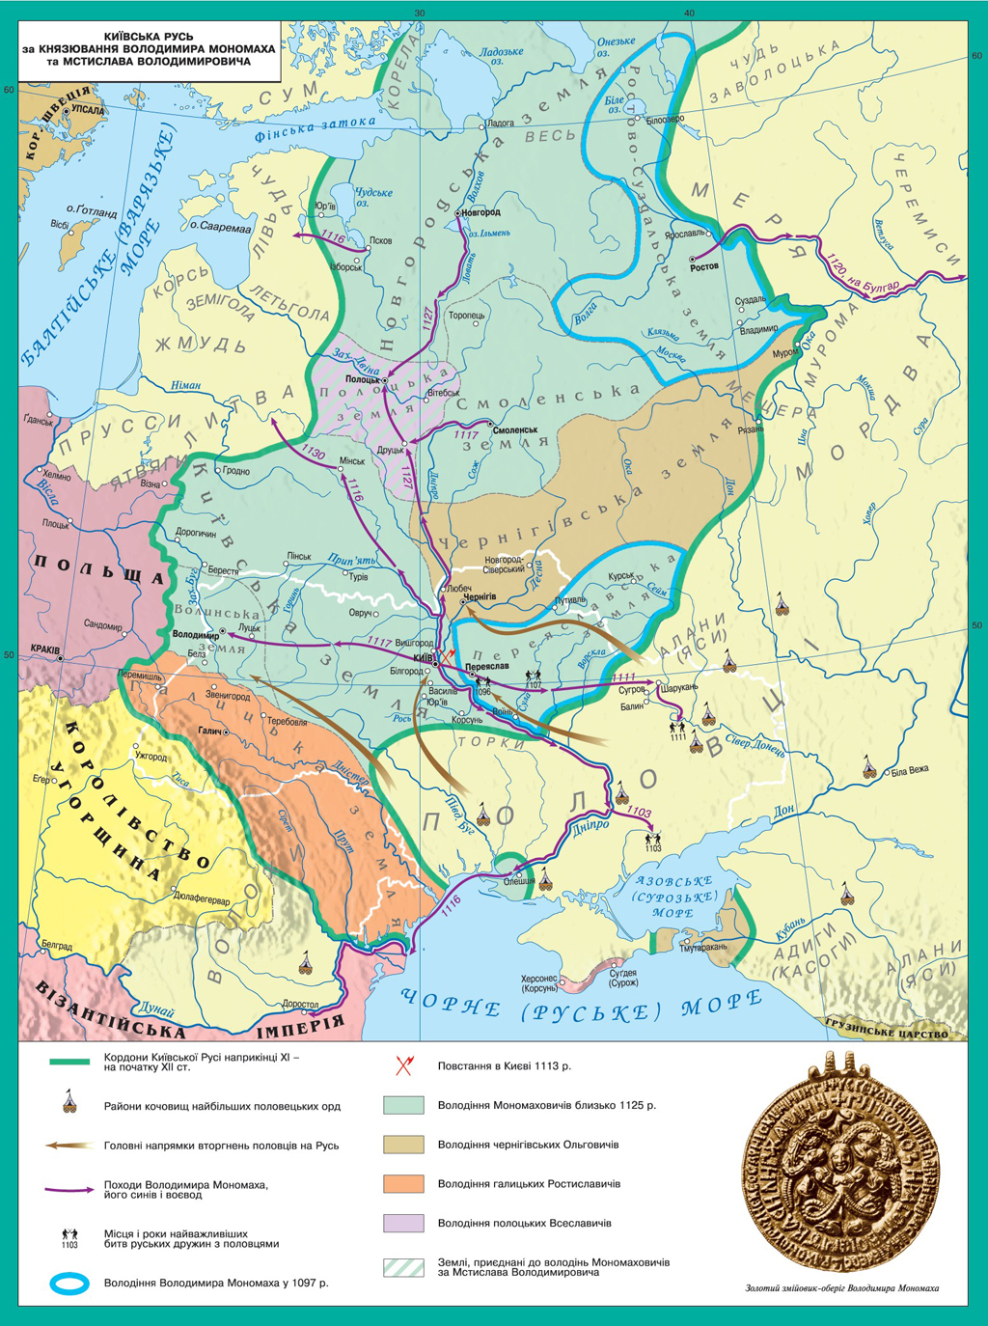

Slide 3
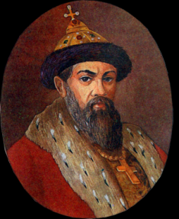
Володимир Мономах
Володимир Всеволодович Мономах (1053-19 квітня 1125) - великий князь Смоленський (1073-1078),
Чернігівський (1078-1094) Переяславський (1094-1113 ), Київський (1113-1125),
державний діяч, воєначальник, письменник, мислитель

Slide 4
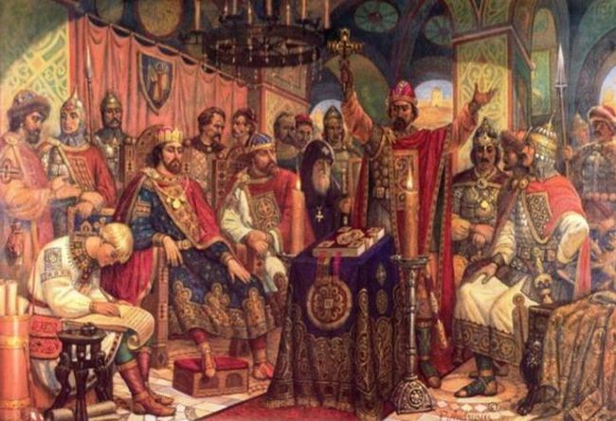
Любецький з'їзд князів
1907р.
« Нехай кожен держить вотчину свою»
Якщо ж хто порушить договір і зазіхатиме на землю брата або кого-то другого з родичів, то буде вважатися злочинцем.
Зійшлися на тому, щоб спільно захищатися від кочівників.
Любецький з`їзд повинен покласти край кровопролиттю і боротьбі за владу

Slide 5
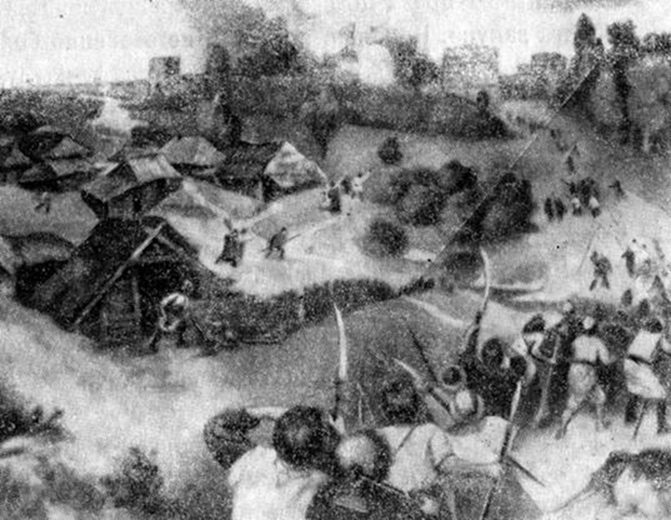
Повстаня в Києві
1113р.
Жадібний до наживи князь Святополк Ізяславович сприяв спекулянтам і лихварям. У зв'язку з половецькими навалами сіль довозилася рідко і ціна на неї неймовірно зросла. Це принесло великі бідування киянам і сільському населенню. Гнів на багатіїв і лихварів вилився у друге велике повстання киян, що спалахнуло після смерті князя у квітні 1113 р. Повстанці погромили боярські хороми, двори лихварів. У сільських околицях Києва почалися погроми і підпали вотчин

Slide 6
Зовнішня політика.
Вигнання печенігів
1107 облога Лубена і перемога княжих військ
Розгром Тугорхана
Перемога на Дону
Укладення миру з кочівниками

Slide 7
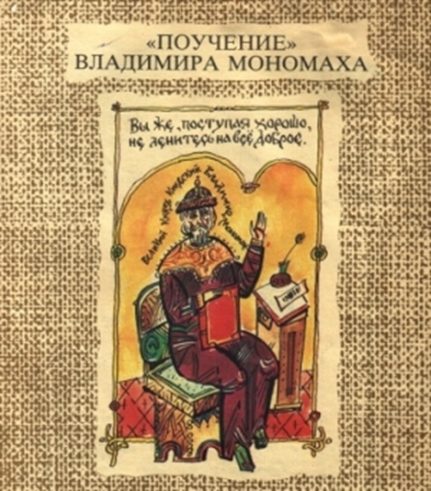
«ПОВЧАННЯ ДІТЯМ» 1118р.
Гучну славу й популярність Мономах здобув завдяки широким просвітницьким заходам. Часи його князювання характеризуються розквітом церковного та світського будівництва, малярства, письменства. Мономах отримав гарну освіту, був талановитим письменником. Його блискуче написане «Повчання дітям» (1118), що містить історико-побутові, культурні сюжети, моральні настанови, було адресовано молодому поколінню.

Slide 8
Із «Повчання дітям» Володимира Мономаха
«...А се — мізерного слабого ума мойого поучення. Послухайте мене, якщо не все прийміте, то хоч половину. ...Усього ж паче — убогих не забувайте, але, наскільки є змога, по силі годуйте й подавайте сироті, і за вдовицю вступитесь самі, а не давайте сильним погубити людину. Ні правого, ні винного не вбивайте (і) не повелівайте вбити його; якщо хто і буде достоїн (навіть) смерті, то не погубляйте ніякої душі християнської.
...Паче всього — гордості не майте в серці і в умі.
...Старих шануй, як отця, а молодих — як братів. У домі своїм не лінуйтеся, а за всім дивіться... На війну вийшовши не лінуйтеся, не покладайтеся на воєвод. Ні питтю, ні їді не потурайте, ні спанню.
...Бережися брехні, і пияцтва, і блуду, бо в сьому душа погибає і тіло.
...недужого одвідайте, за мерцем ідіте, тому що всі ми смертні єсмо. І чоловіка не миніть, не привітавши, добре слово йому подайте».

Slide 9
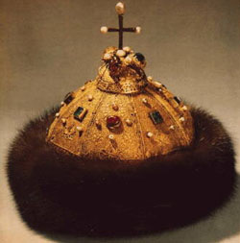
Шапка Мономаха
Існує легенда, що коли Мономах з військом підійшов до кордонів Візантії, імператор сам добровільно вислав йому регалії імператорсько-царської влади: хрест, сердолікову чашу, золоті барми, священний ланцюг і царський вінець, який пізніше прозвали «шапкою Мономаха», якою вінчались на царство всі наступні князі і царі аж до Петра І. Нині «шапка Мономаха» зберігається в Кремлі в Оружейній палаті.

Slide 10
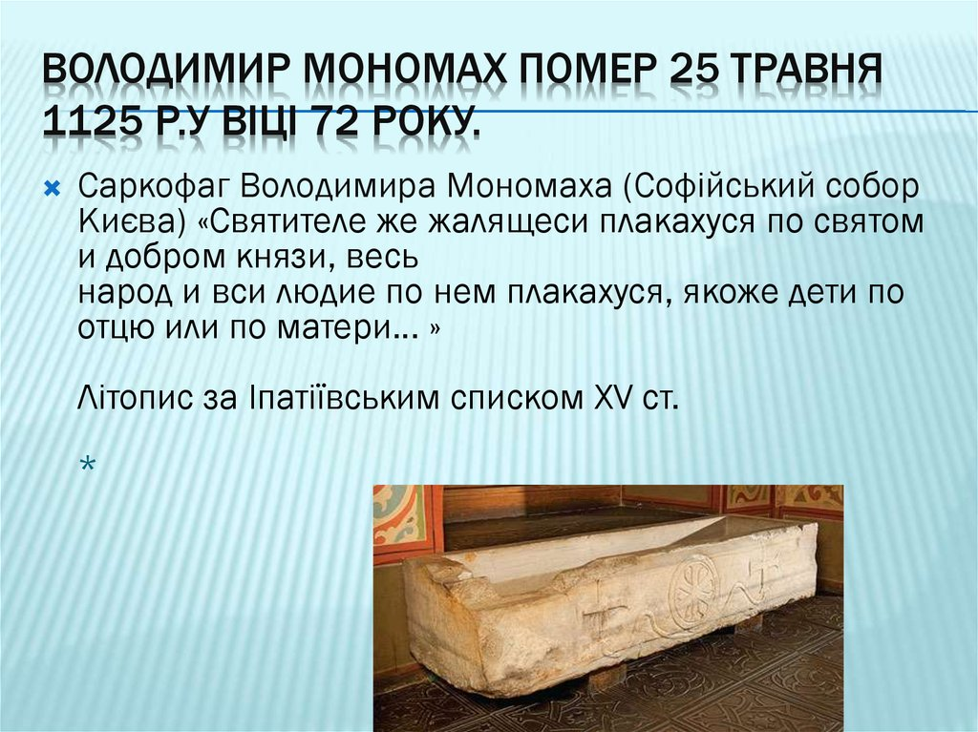

Slide 11
Припинив усобиці.
Доповнив
« Правду Ярославичів»
Відновив одноосібну владу.
Династичні зв'язки: Англія, Швеція, Візантія.
Володимир Мономах
(1113- 1125рр.)
Контролював
¾ руських земель
Укріпив міжнародне становище Русі
Написав
« Повчання Дітям»

Slide 12
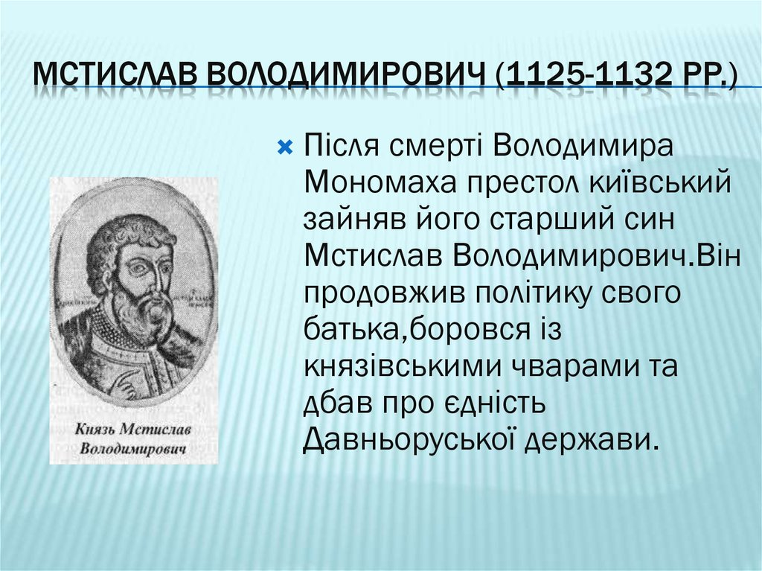

Slide 13
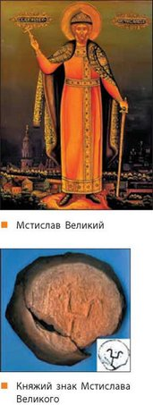
1132 здійснив успішний похід проти литовських племен.
Приборкував непокірливих князів
Побудував храми: Андріївську церкву1131
Успенську церкву
Розширив міжнародні звязки

Slide 14
Узагальнення та систематизація знань за допомогою логічної схеми
Який твір написав і про що?
Яких заходів вжив для зміцнення держави?
У результаті яких подій став князем?
Володимир Мономах
(1053-1125)
Як складались відносини Київської Русі з іншими країнами?

